Slide 1
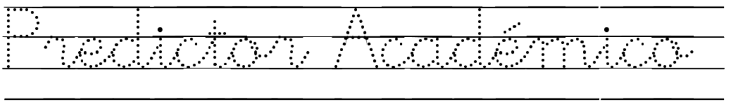
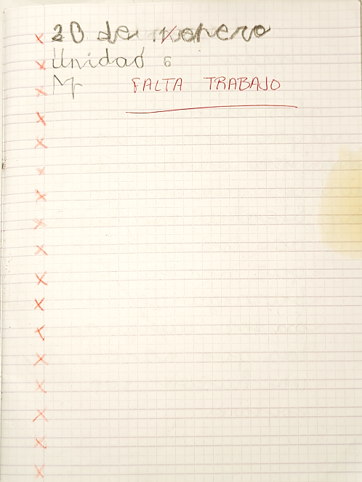
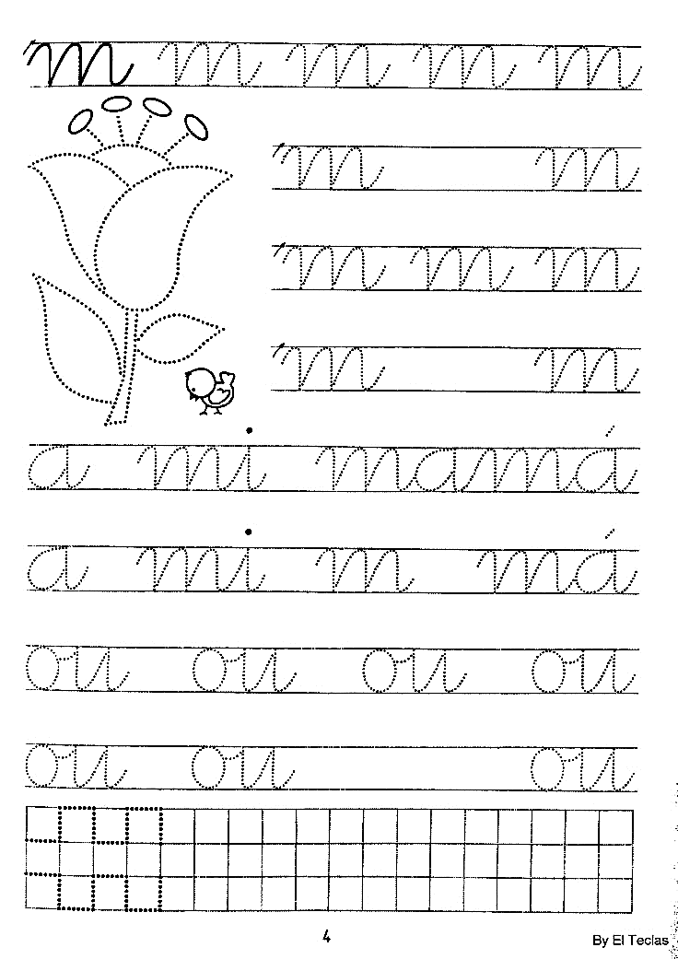

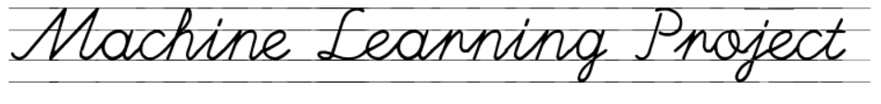



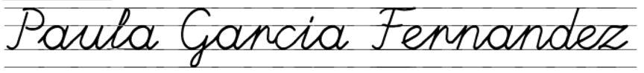
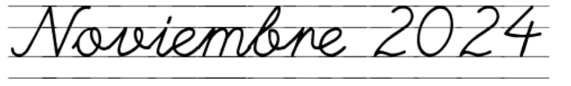

PREDICTOR
Académico
Paula García Fernández
Noviembre 2024
MACHINE LEARNING

Slide 2
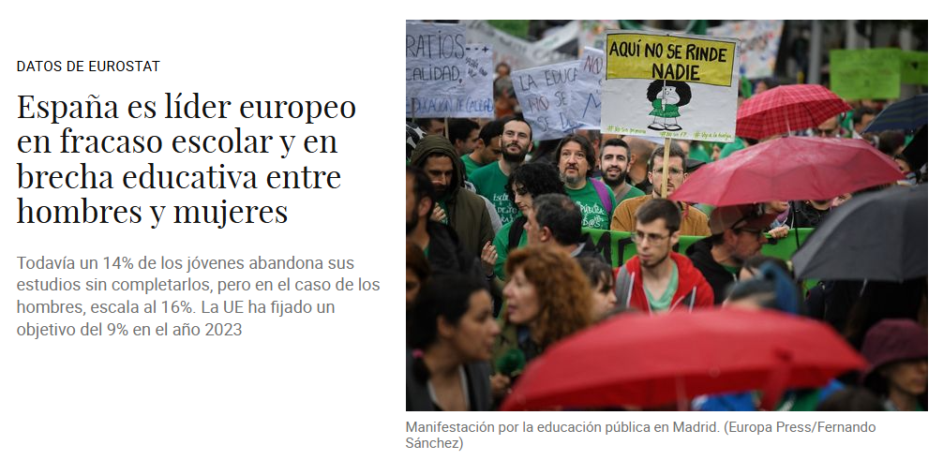

Slide 3
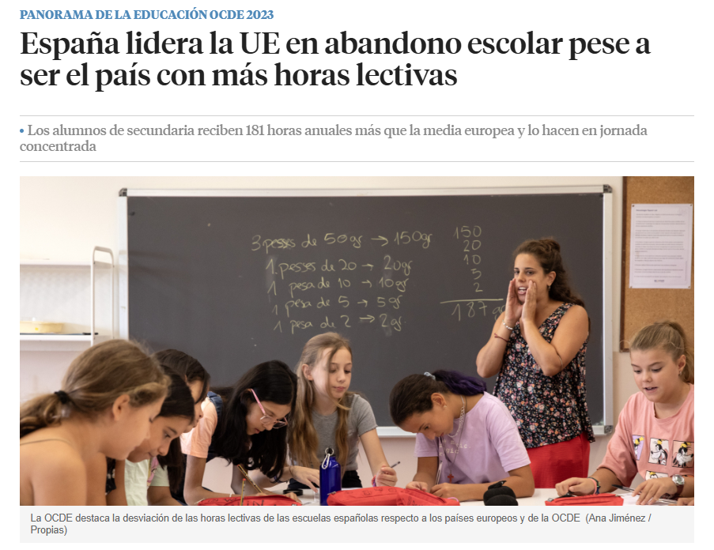

Slide 4
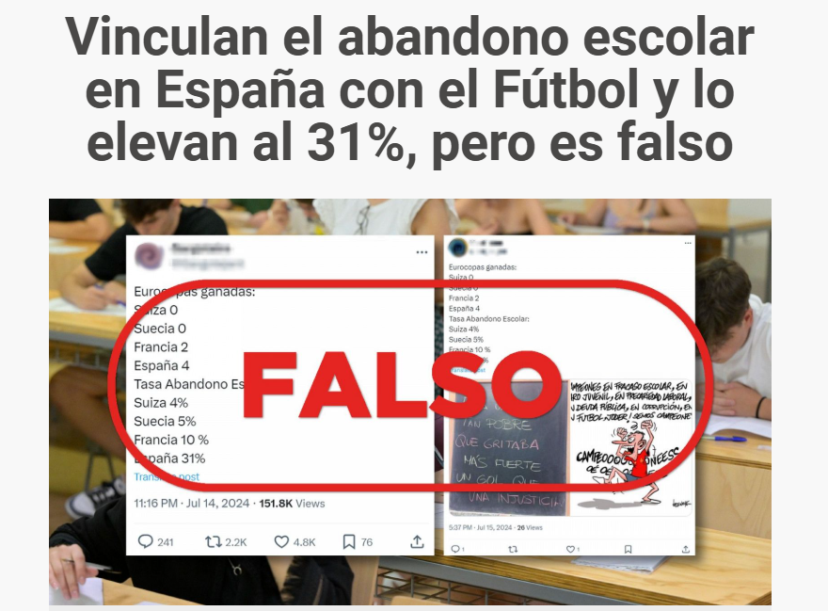

Slide 5
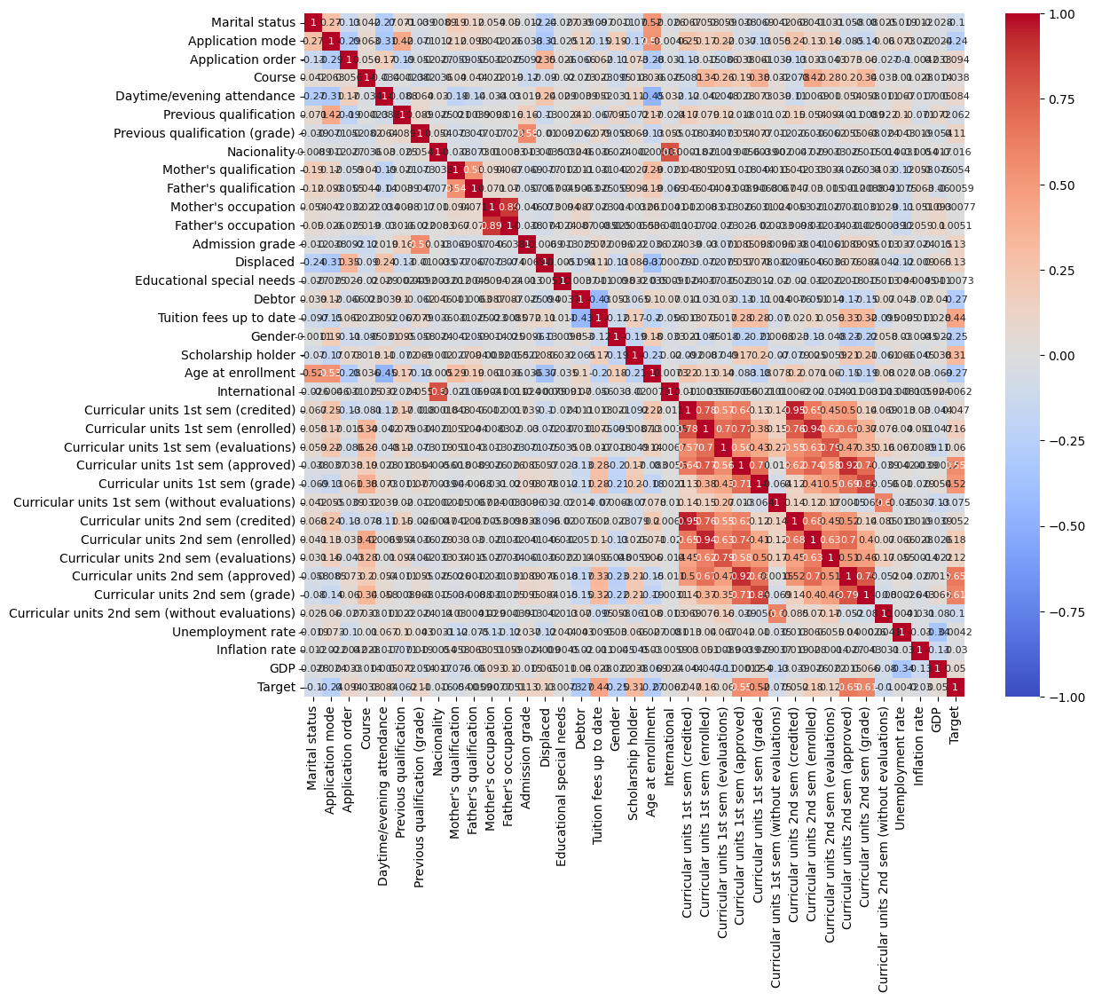

Slide 6
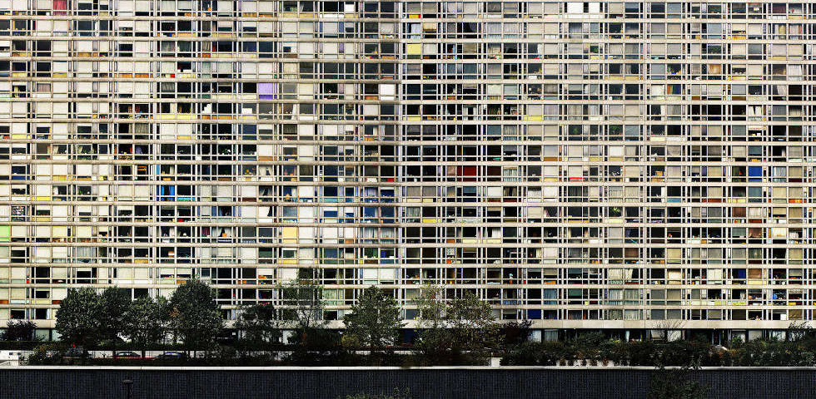
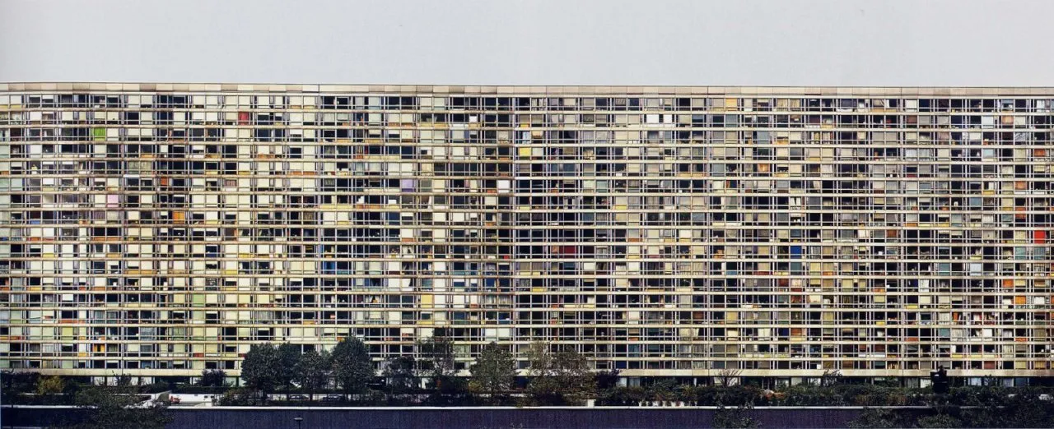
Andreas Gursky, Paris Montparnasse, 1993.

Slide 7
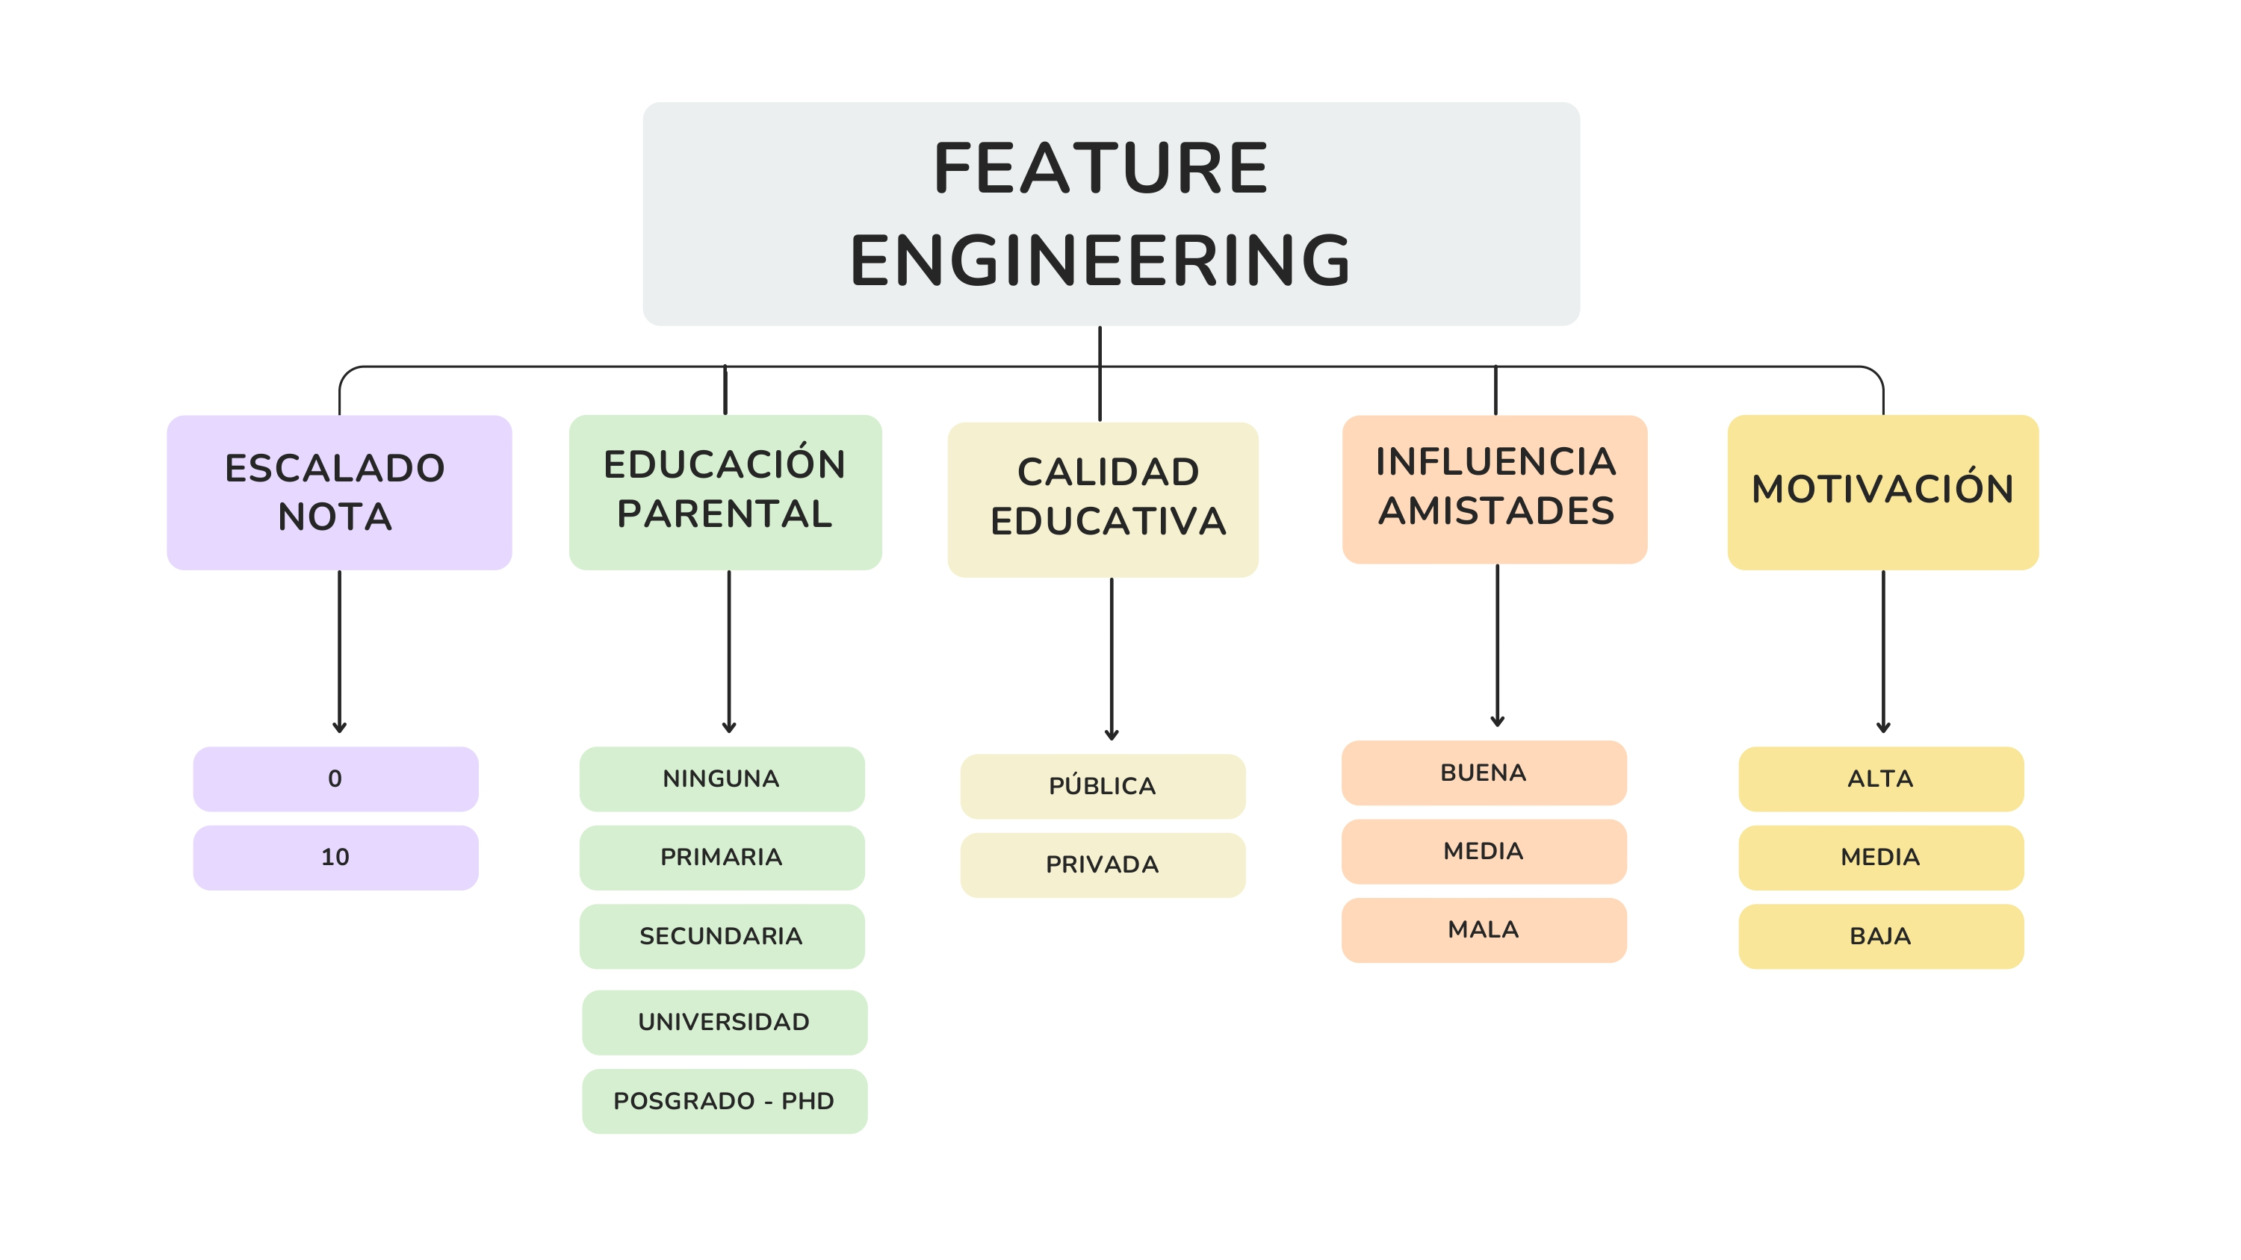


Slide 9
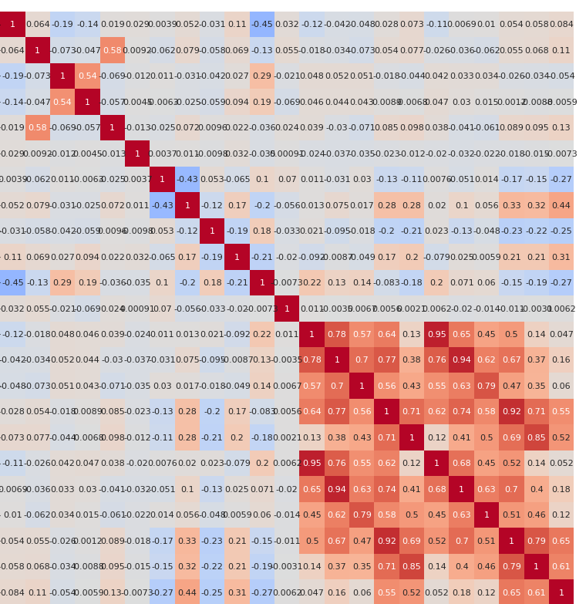

Slide 10

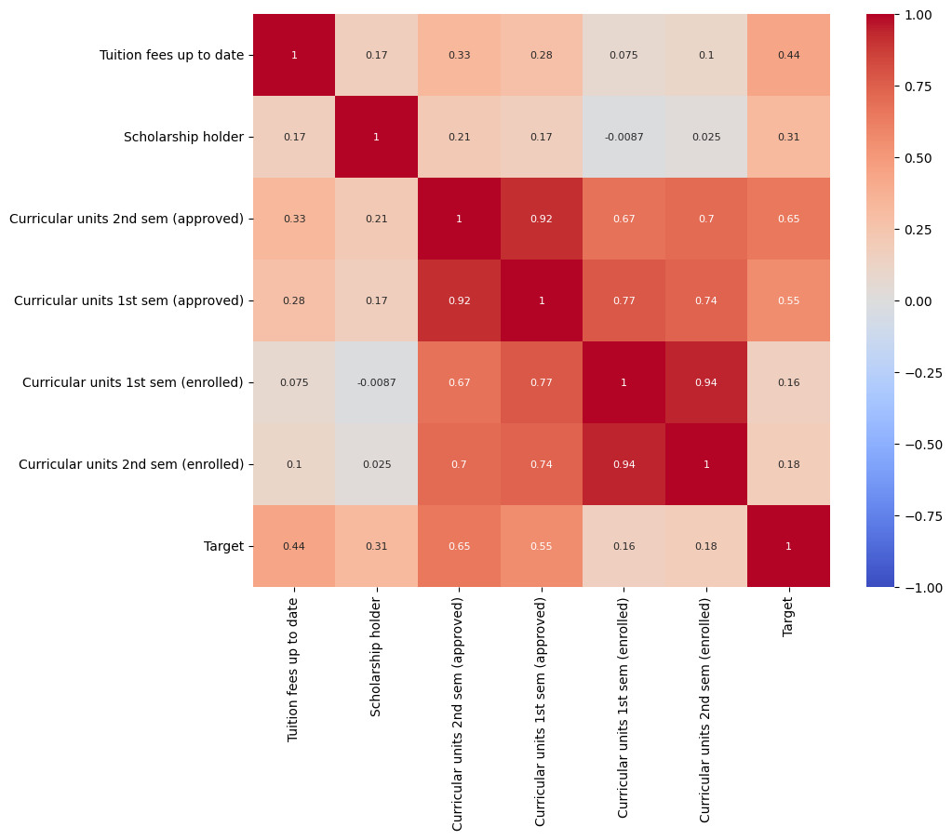






Slide 11

PAGOS DE LA MATRICULA AL DÍA

Slide 12

PAGOS DE LA MATRICULA AL DÍA
BECADOS

Slide 13
PAGOS DE LA MATRICULA AL DÍA
BECADOS
ASIGNATURAS MATRICULADAS

Slide 14

PAGOS DE LA MATRICULA AL DÍA
BECADOS
ASIGNATURAS MATRICULADAS
APROBADOS

Slide 15
PAGOS DE LA MATRICULA AL DIA
BECADOS
DEUDAS
☹
ASIGNATURAS MATRICULADAS
APROBADOS

Slide 16
PAGOS DE LA MATRICULA AL DIA
BECADOS
DEUDAS
☹
ECONOMÍA FAMILIAR
ASIGNATURAS MATRICULADAS
APROBADOS

Slide 17
PAGOS DE LA MATRICULA AL DIA
BECADOS
DEUDAS
☹
ECONOMÍA FAMILIAR
ASISTENCIA
ASIGNATURAS MATRICULADAS
APROBADOS

Slide 18
PAGOS DE LA MATRICULA AL DIA
BECADOS
DEUDAS
☹
HORAS
DE
SUEÑO
ECONOMIA FAMILIAR
ASISTENCIA
ASIGNATURAS MATRICULADAS
APROBADOS

Slide 19

PAGOS DE LA MATRICULA AL DIA
BECADOS
DEUDAS
☹
HORAS
DE
SUEÑO
ECONOMIA FAMILIAR
ASISTENCIA
DEPORTE
ASIGNATURAS MATRICULADAS
APROBADOS

Slide 20

PAGOS DE LA MATRICULA AL DIA
BECADOS
DEUDAS
☹
HORAS
DE
SUEÑO
INFLUENCIA
AMISTADES
ECONOMIA FAMILIAR
ASISTENCIA
DEPORTE
ASIGNATURAS MATRICULADAS
APROBADOS

Slide 21
PAGOS DE LA MATRICULA AL DIA
BECADOS
DEUDAS
☹
CALIDAD
DEL
PROFESOR
HORAS
DE
SUEÑO
INFLUENCIA
AMISTADES
ECONOMIA FAMILIAR
ASISTENCIA
DEPORTE
ASIGNATURAS MATRICULADAS
APROBADOS

Slide 22

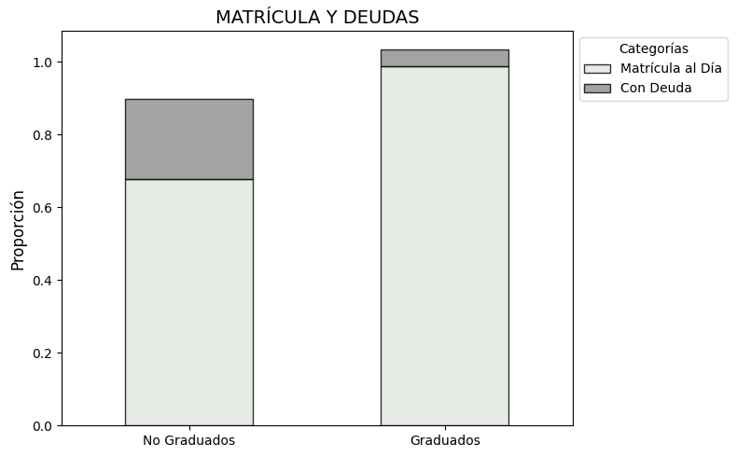
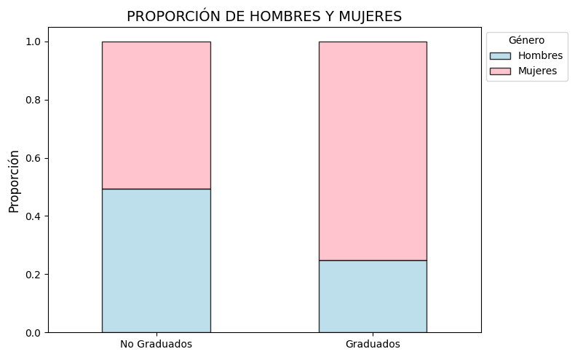

Slide 23
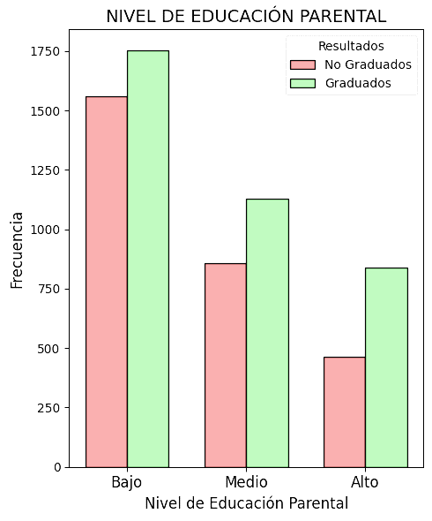
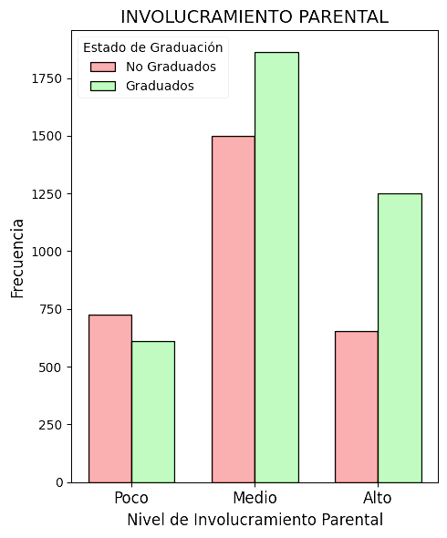
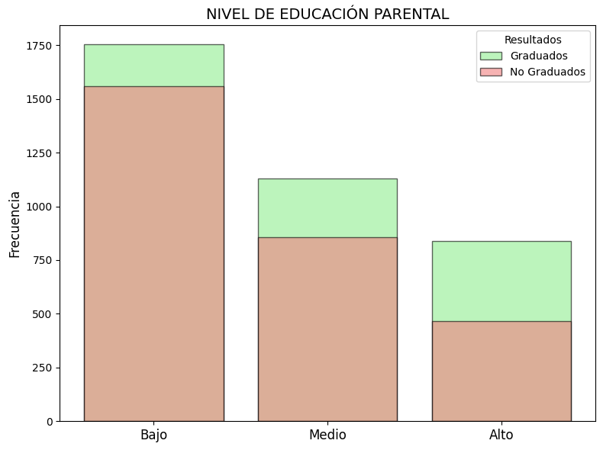

Slide 24
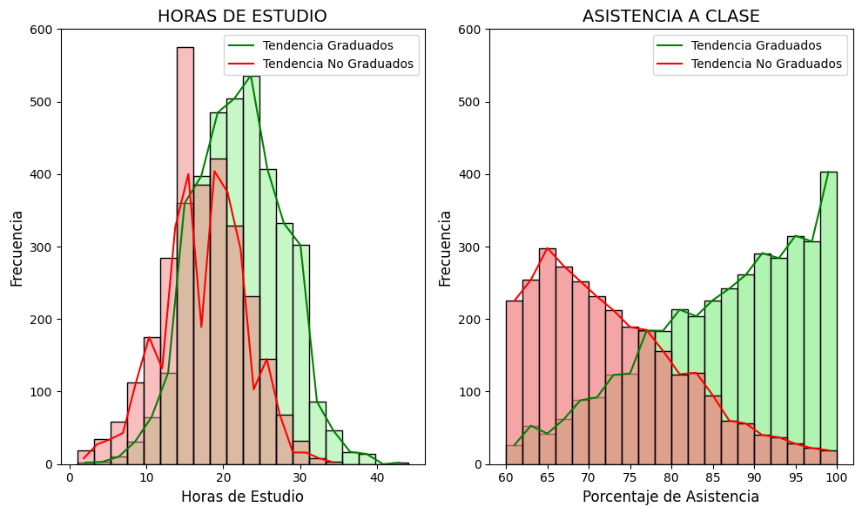
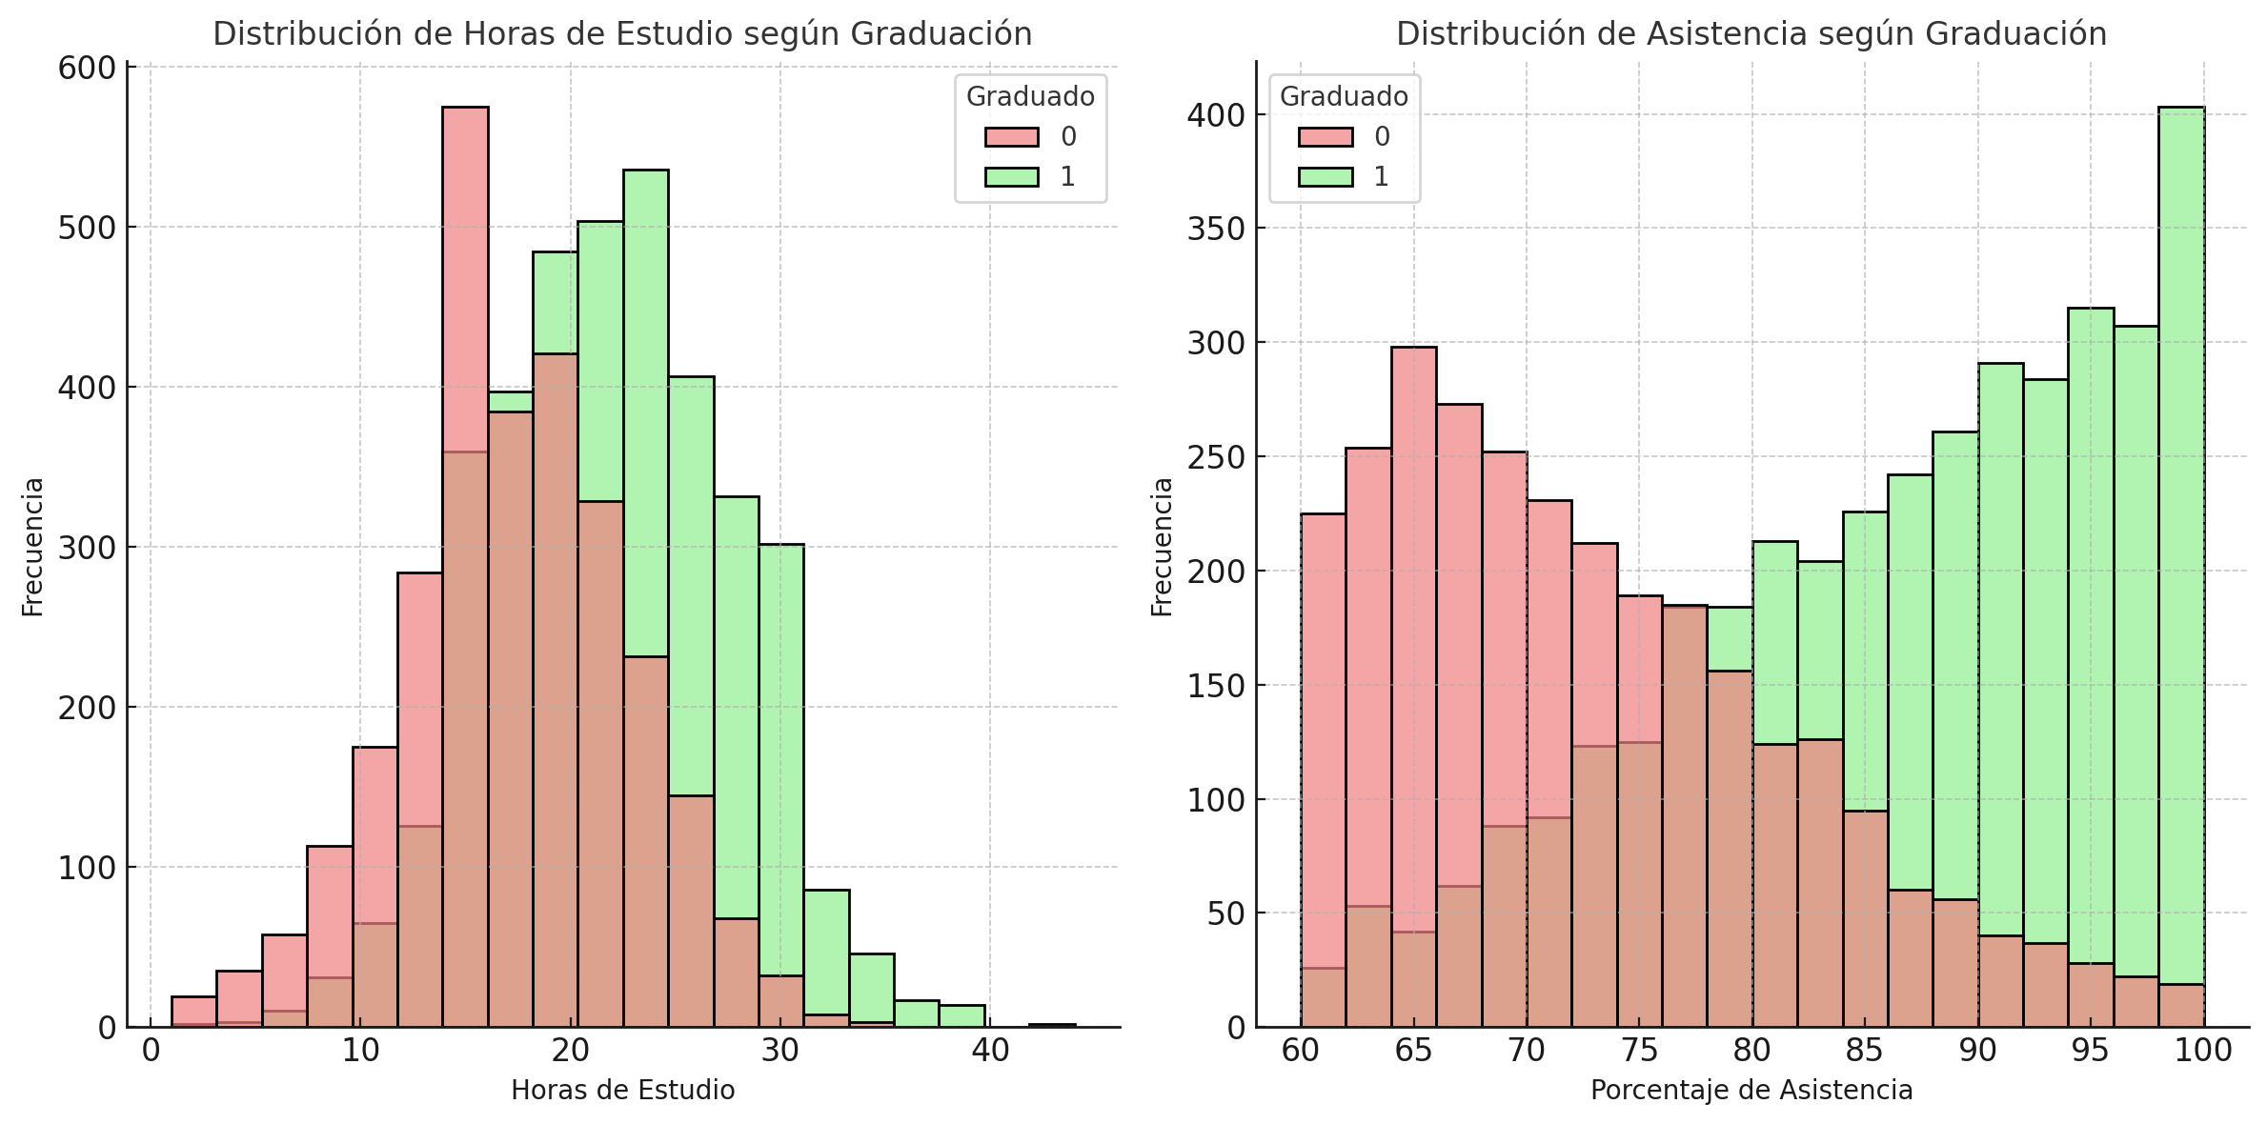

Slide 25
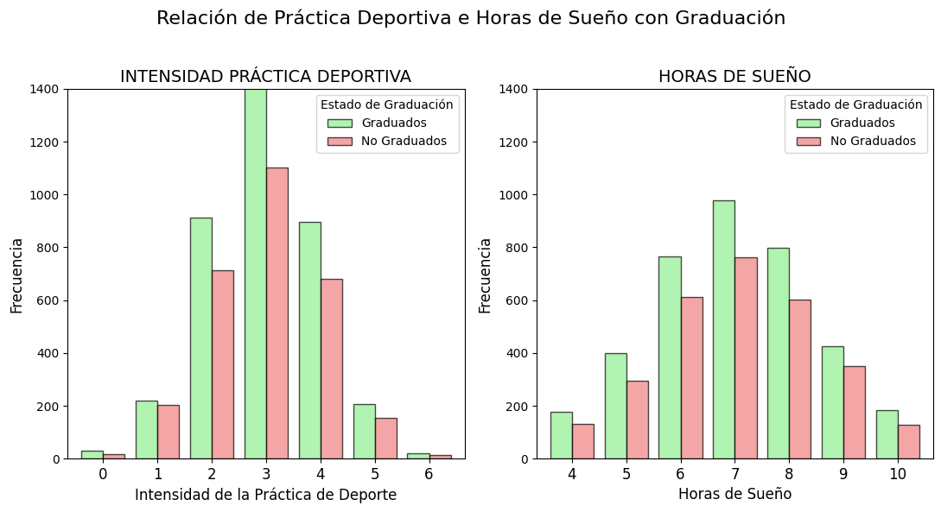
Nula
Media
ÉLITE

Slide 26
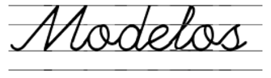

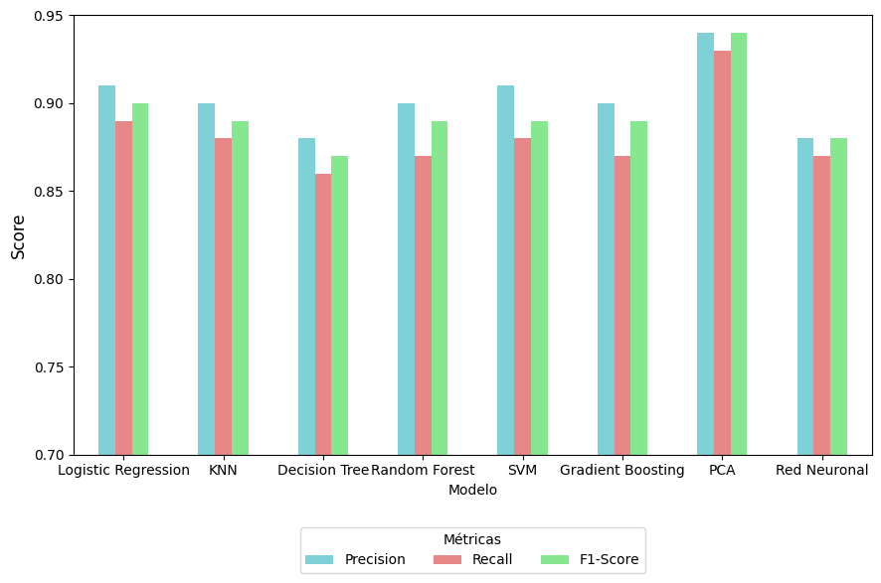
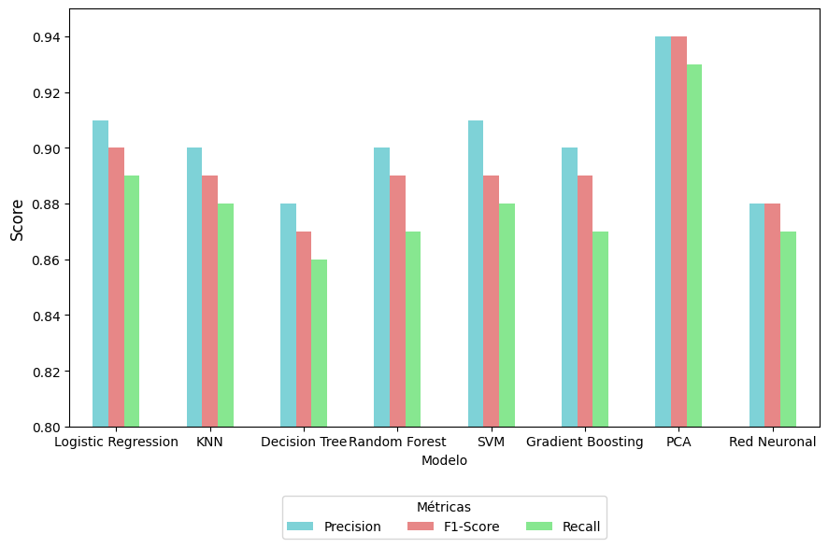

Slide 27
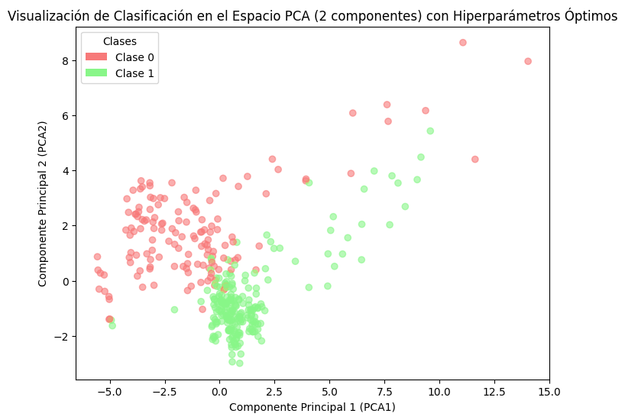
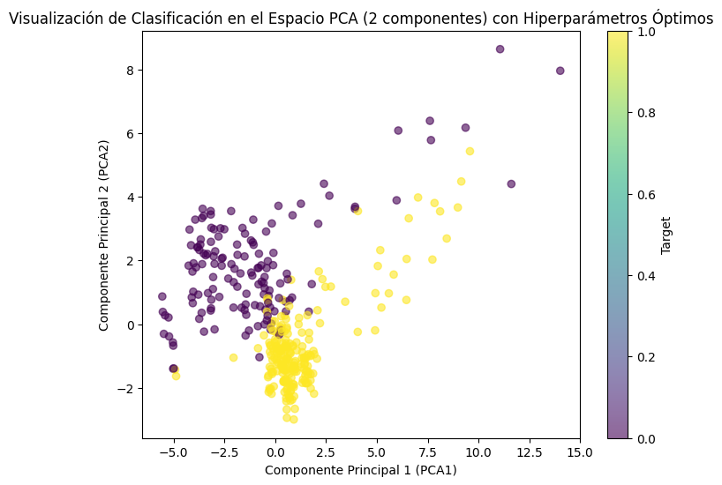
GRADUADOS
NO GRADUADOS

Slide 28

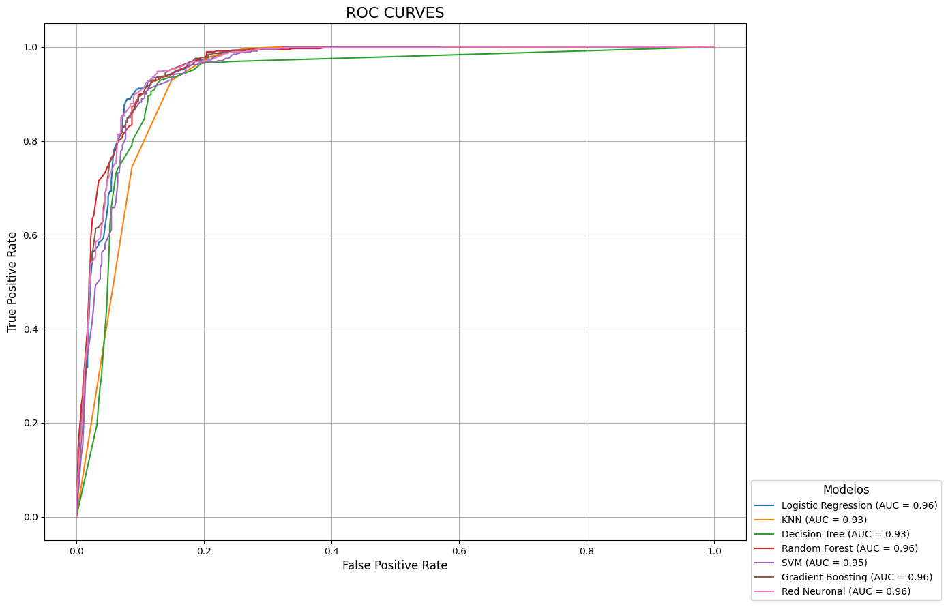

Slide 29
SVM
Standard Scaler
C = 0.1
kernel:“linear”
- gamma = “scale”

Slide 30
SVM
Standard Scaler
C = 0.1
kernel:“linear”
- gamma = “scale”
CLASIFICACIÓN

Slide 31
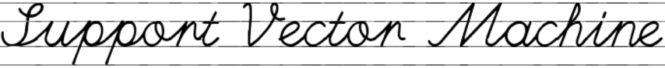
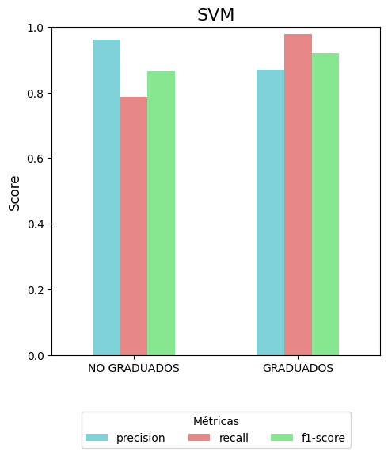
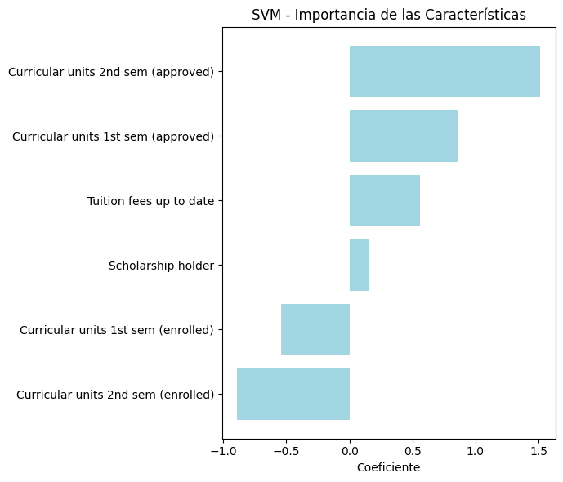
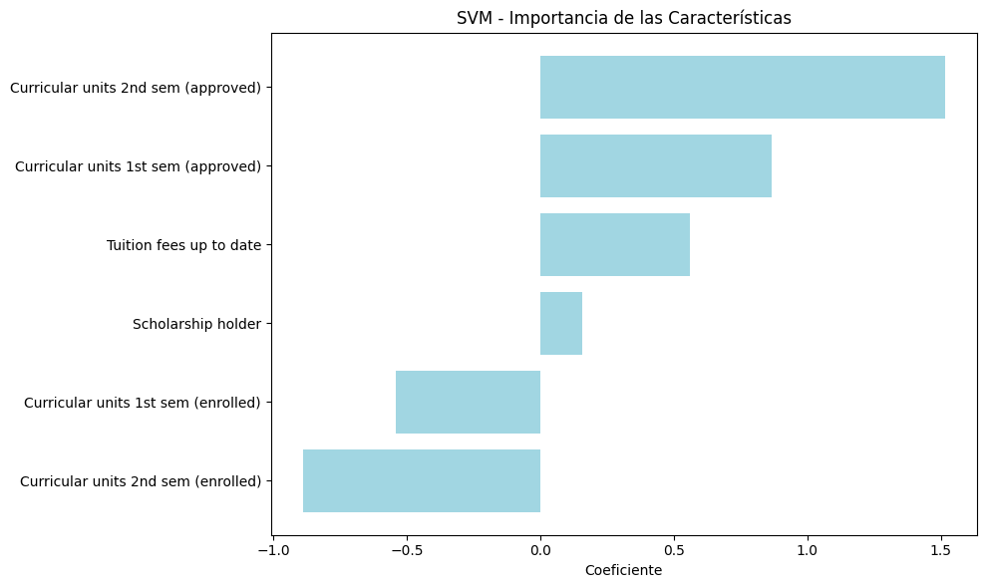

Slide 32
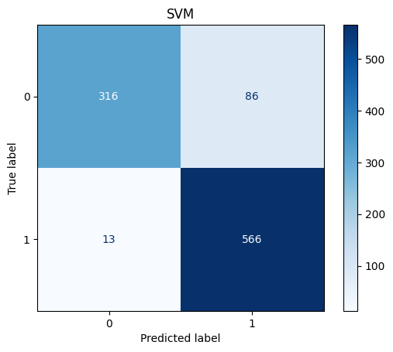
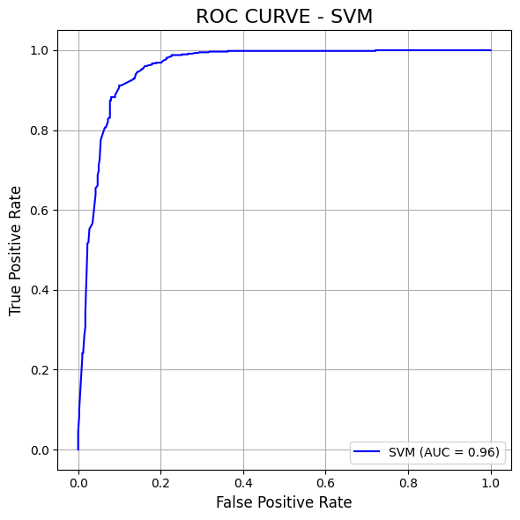

Support Vector Machine
Support Vector Machine
0,80
0,20
0,02
0,98

Slide 33
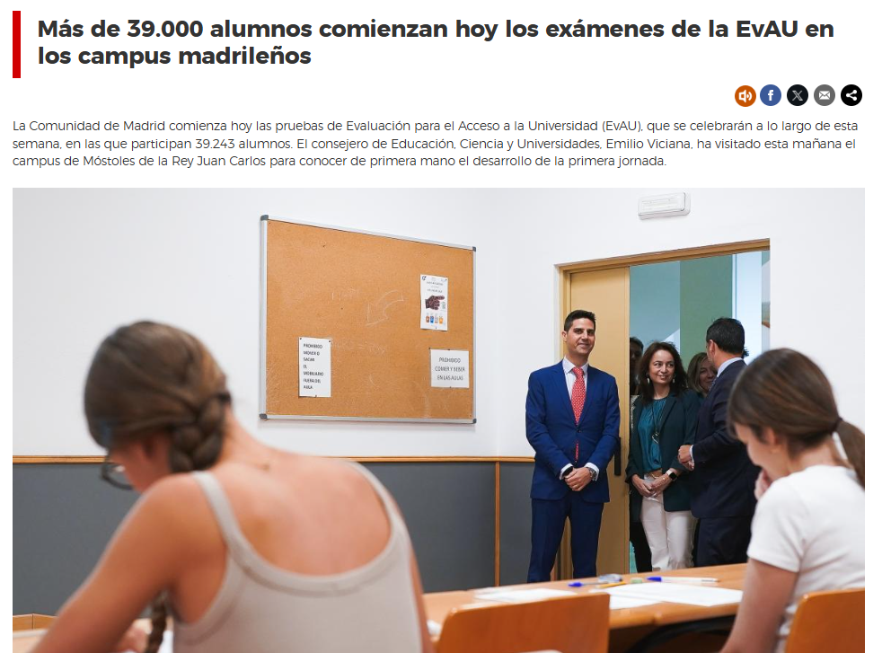

Slide 34


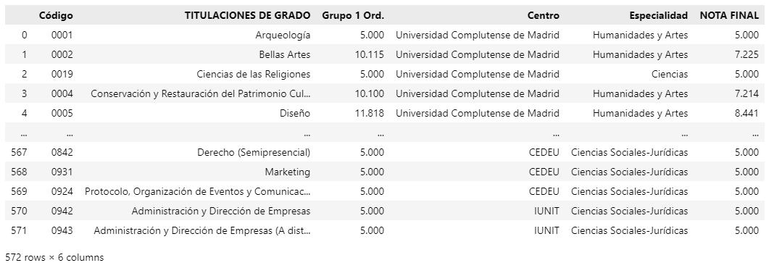






Slide 35
- Mayor extensión de datos
- Contexto Nacional
- Personalización

Slide 36
PREDICTOR
Académico
Paula García Fernández
Noviembre 2024
MACHINE LEARNING

